Slide 1
Анализ работы музеев образовательных учреждений в 2017/2018 учебном году
Букарева Н.Н.,
начальник
отдела по работе
со школьными музеями
«ГЦФКиПВ«Виктория»

Slide 2
Городские массовые дела отдела по работе со школьными музеями
«ГЦФКиПВ «Виктория»
совещание для руководителей музеев образовательных организаций;
конкурс для активистов музеев образовательных организаций «Экскурсовод школьного музея»;
конкурс для руководителей музеев образовательных организаций «Наша лучшая выставка»,
научно–практическая конференция руководителей музеев ОО «Организация работы музея и патриотического клуба в системе дополнительного образования: инновационные подходы и технологии»;
секция «Музеология» в рамках городской научно–практической конференции учащихся «НОУ «Сибирь»,
Фестиваль школьных музеев,
курсы повышения квалификации для педагогов дополнительного образования-руководителей музеев ОО,
электронная паспортизация музеев образовательных организаций города.

Slide 3
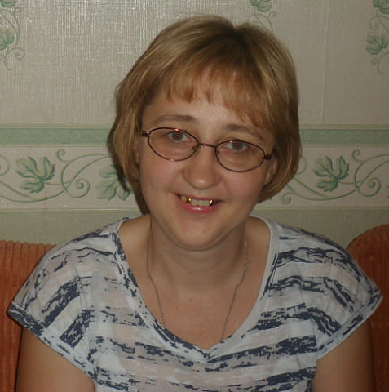
Лыткина Полина Викторовна
руководитель музея
МБОУ СОШ № 94

Slide 4
Наши активисты
Стребкова Ирина Иосифовна, руководитель музея МБОУ «Гимназия № 9»,
Павлова Анастасия Владимировна, руководитель музея МАОУ «Гимназия № 12»,
Искра Галина Николаевна, руководитель музея МБОУ «Лицей № 28»,
Коломиец Светлана Викторовна, руководитель музея МБОУ «Лицей № 113»,
Сунцова Наталия Витальевна, руководитель музея МБОУ «Аэрокосмический лицей им. Ю.В. Кондратюка»,
Ефанова Ольга Валентиновна, руководитель музея МБОУ «Аэрокосмический лицей им. Ю.В. Кондратюка»,
Шипулина Ксения Александровна, руководитель музея МБОУ СОШ № 17,
Черновина Ольга Владимировна, руководитель музея МБОУ СОШ № 40,
Орлова Людмила Афанасьевна, руководитель музея МБОУ СОШ № 49,
Лыткина Полина Викторовна, педагог-библиотекарь МБОУ СОШ № 94,
Гондарева Елена Аркадьевна, руководитель музея МБОУ СОШ № 105,
Сарсембин Асет Мелисович, руководитель музея МБОУ СОШ № 105,
Пятница Людмила Ивановна, руководитель музея МБОУ СОШ № 169,
Гулей Олег Юрьевич, преподаватель-организатор ОБЖ МБОУ СОШ № 141,
Скрипникова Марина Борисовна, руководитель музея МБОУ СОШ № 191

Slide 5
Таблица активности работы музеев ОО
№ п/п | район/округ | 2015/2016 учебный год | 2016/2017 учебный год | 2017/2018 учебный год
1. | Дзержинский | 47,7 | 58,0 | 54,7
2. | Калининский | 36,2 | 45,4 | 46,9
3. | Кировский | 54,4 | 46,9 | 33,2
4. | Ленинский | 41,3 | 53,0 | 45,6
5. | Октябрьский | 33,9 | 39,7 | 46,8
6. | Первомайский | 37,5 | 40,5 | 43,8
7. | Советский | 36,0 | 44,0 | 40,2
8. | Центральный округ | 24,5 | 38,5 | 34,8
Средний % по городу |  | 38,8 | 45,8 | 43,2

Slide 6
Результативность работы школьных музеев
№ п/п | район/округ | Кол-во музеев в районе/округе | Количество призовых мест 2015/2016 | Количество призовых мест 2016/2017 | Количество призовых мест 2017/2018
1. | Дзержинский | 17 | 3 | 2 | 7
2. | Калининский | 17 | 5 | 11 | 6
3. | Кировский | 25 | 5 | 2 | 5
4. | Ленинский | 31 | 7 | 12 | 14
5. | Октябрьский | 16 | 3 | 3 | 6
6. | Первомайский | 11 | 3 | 4 | 3
7. | Советский | 12 | 1 | 5 | 4
8. | Центральный округ | 32 | 2 | 4 | 4

Slide 7
Не участвуют в городских массовых делах отдела по работе со школьными музеями «ГЦФКиПВ «Виктория»
Дзержинский район: МБОУ СОШ № 18 («У истоков»).
Калининский район: МБОУ СОШ № 158 (военно-исторический), 184, 207.
Кировский район: МБОУ СОШ № 182 (исторический), 198.
Ленинский район: МБОУ СОШ № 48.
Первомайский район: МБОУ СОШ № 140.
Советский район: МБОУ «Гимназия № 5», МБОУ СОШ № 162 (исторический).
Центральный округ: МАОУ «Гимназия № 1», МАОУ «Лицей № 9», МБОУ СОШ № 1, 51, 180, МКДОУ д/с № 420.

Slide 8
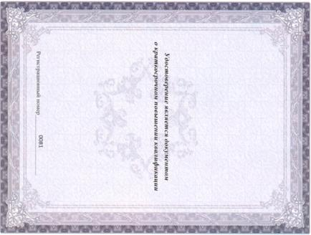
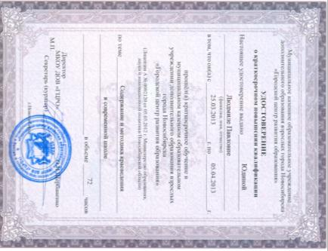
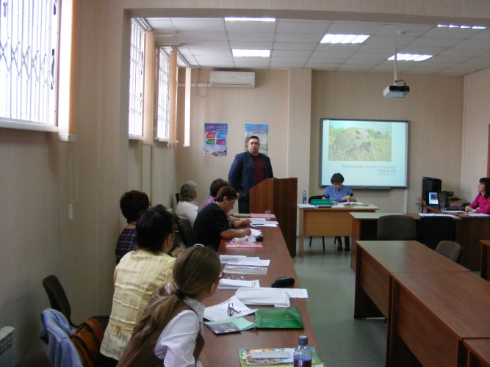
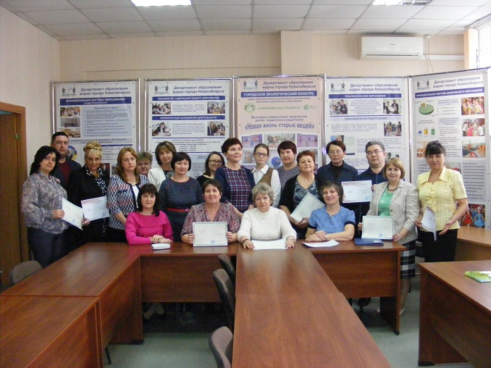
Курсы повышения квалификации
«Содержание и методика краеведения в современной школе»
E-mail: bukarevann@mail.ru

Slide 9
Курсы повышения квалификации
«Психолого-педагогическое сопровождение личностного роста ребенка в патриотическом воспитании»,
«Современные технологии в школьном музее»,
«Организация проектной деятельности учащихся в школьном музее»,
«Выставочная деятельность музея образовательного учреждения»,
«Экскурсионная деятельность – одна из основной формы работы музея»,
«ИКТ в издательской деятельности школьного музея» и другие.

Slide 10
Базовые площадки
МКУДПО «Городской центр информатизации «Эгида»,
ГОУВПО «Новосибирский государственный педагогический университет»,
МБОУ «Новосибирский городской педагогический лицей им. Пушкина».

Slide 11
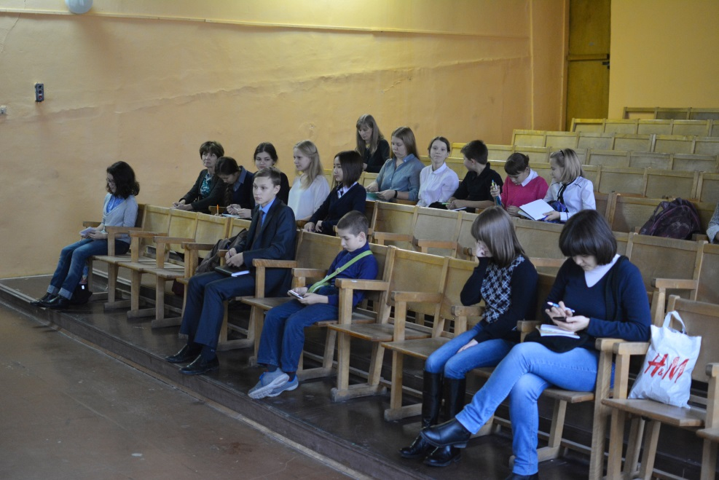
Проект «Детское экскурсионное бюро «Любимый город
Цель проекта: подготовка экскурсоводов из числа активистов школьных музеев для проведения виртуальных и пешеходных экскурсионных прогулок по городу Новосибирску

Slide 12
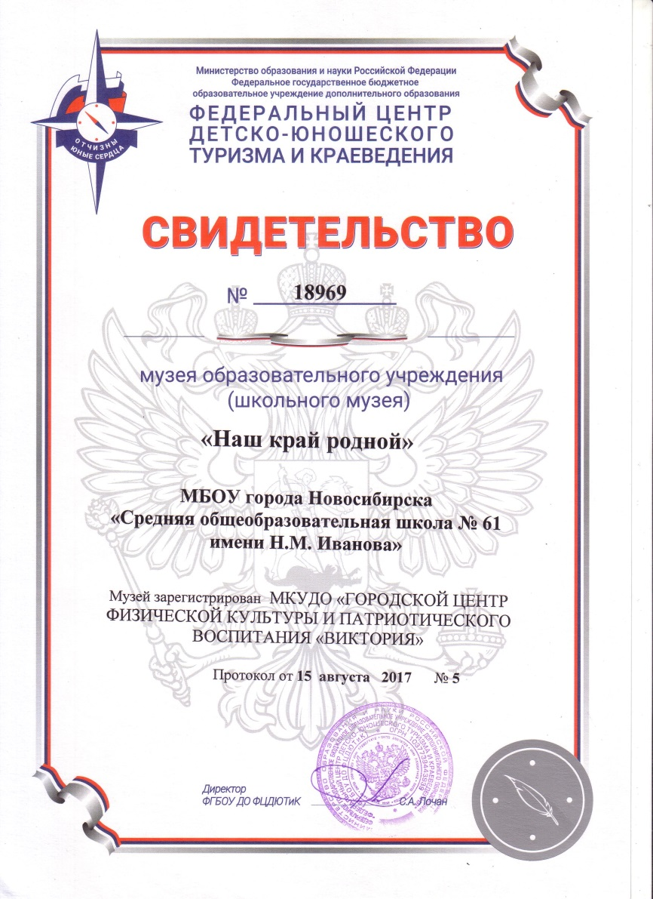
Электронная паспортизация музеев образовательных учреждений

Slide 13
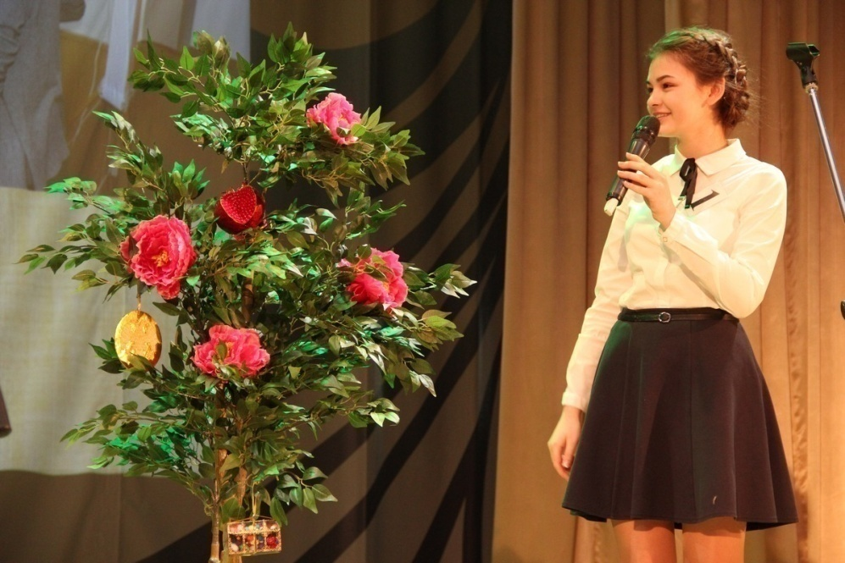
Городские конкурсы
Экскурсовод школьного музея;
Наша лучшая выставка.

Slide 14
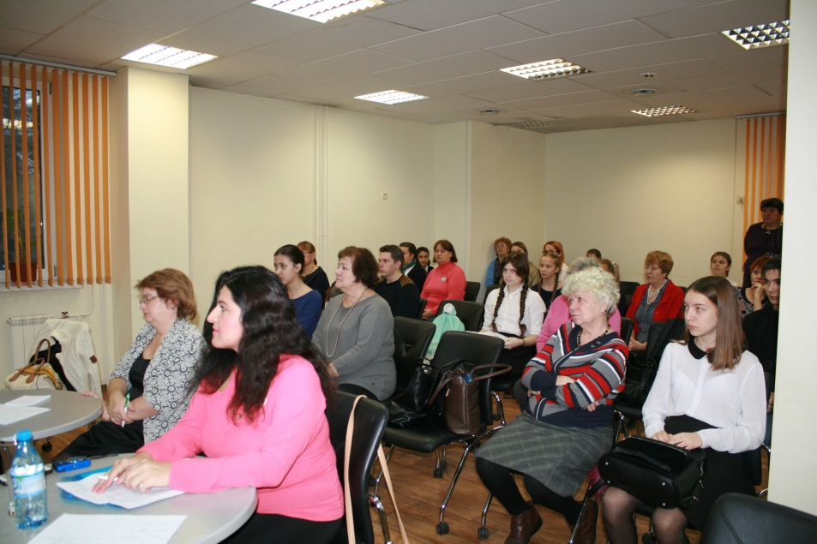
конкурс «Экскурсовод школьного музея»
Этапы конкурса
Портфолио экскурсовода
Мастер-класс
Финал

Slide 15
конкурс «Экскурсовод школьного музея»
Состав жюри на этапе Мастер-класс:
Тонких Мария Александровна, экскурсовод Музея Новосибирска;
Кузменкина Людмила Анатольевна, исполнительный редактор сайта «Библиотека сибирского краеведения» ГЦИ «Эгида»;
Мжельская Татьяна Владимировна – кандидат исторических наук, доцент Новосибирского государственного педагогического университета;
Усепян Лина Хачековна, сотрудник музея истории архитектуры Сибири им. Баландина
Букарева Наталья Николаевна, начальник отдела по работе со школьными музеями «ГЦФКиПВ «Виктория».
Мугако Андрей Леонтьевич, старший научный сотрудник Новосибирского государственного краеведческого музея.

Slide 16
конкурс «Экскурсовод школьного музея»
Состав жюри на финале:
Кузменкина Людмила Анатольевна, исполнительный редактор сайта «Библиотека сибирского краеведения» ГЦИ «Эгида»;
Мжельская Татьяна Владимировна, к.и.н., доцент Новосибирского государственного педагогического университета;
Воевода Аурика, победитель городского конкурса «Экскурсовод школьного музея-2017», ученица 1 класса гимназии № 12;
Голодяев Константин Артемович, сотрудник Музея Новосибирска;
Тонких Мария Александровна, экскурсовод Музея Новосибирска

Slide 17
конкурс «Наша лучшая выставка»
Цели и задачи конкурса:
Содействие распространению инновационного педагогического опыта, освоение музейного пространства как ресурса модернизации образования.
поддержка педагогических инициатив по повышению музейной культуры путём стимулирования участия обучающихся в просветительской и общекультурной деятельности;
обновление содержания форм и методов краеведческой работы в музеях образовательных учреждений;
выявление инновационных методик руководителей школьных музеев и распространение опыта их работы;
пропаганда деятельности школьного музея как пространства образования и воспитания.

Slide 18
конкурс «Наша лучшая выставка»
номинация «По дорогам боевой славы»
I место – Якушенко Тамара Васильевна, руководитель музея МБОУ СОШ № 202
II место – Горскина Валентина Николаевна, руководитель музея МБОУ СОШ № 190
III место – Платонова Марина Анатольевна, методист МКУДПО «ГЦРО»
III место – Гулей Олег Юрьевич, преподаватель-организатор ОБЖ МБОУ СОШ № 141
номинация «Школьные годы чудесные»
I место – Шипулина Ксения Александровна, руководитель музея МБОУ СОШ № 17
II место – Лыткина Полина Викторовна, педагог-библиотекарь МБОУ СОШ № 94
III место – Субарева Светлана Владимировна, руководитель музея МКОУ С (К) школа-интернат № 152
номинация «Земля и люди»
I место – Ефанова Ольга Валентиновна, руководитель музея МБОУ «Аэрокосмический лицей им. Ю.В. Кондратюка»
I место – Сунцова Наталия Витальевна, руководитель музея МБОУ «Аэрокосмический лицей им. Ю.В. Кондратюка»
II место – Квецинская Татьяна Евгеньевна, заведующая комплексным краеведческим музеем МБУДО «ЦДТ Советского района»
II место – Пекут Елена Евгеньевна, заведующая учебным отделением МБУДО «ЦДТ Советского района»
III место – Безменова Елена Витальевна, руководитель музея МБОУ СОШ № 196

Slide 19
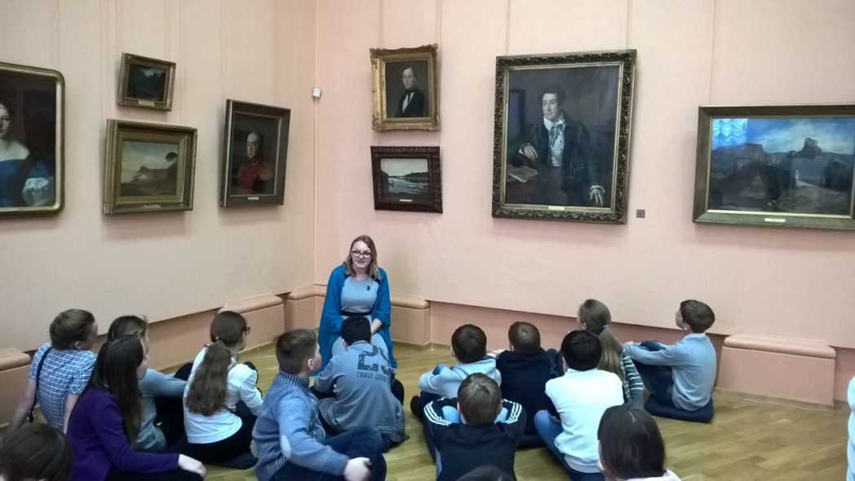
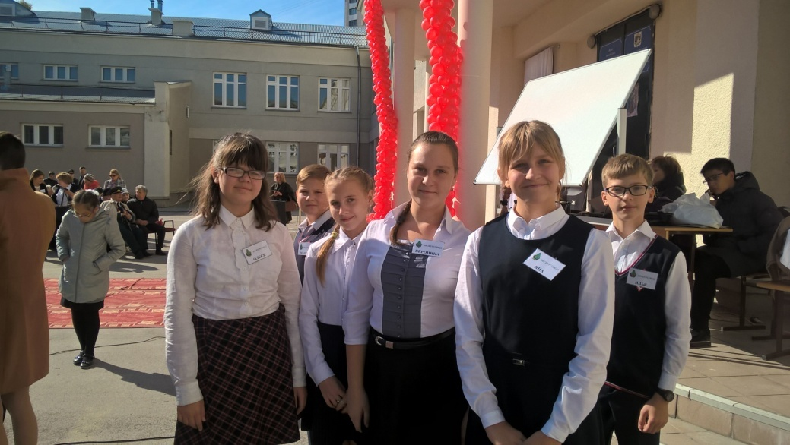
городская школа «Юный экскурсовод»

Slide 20
научно-практическая конференция
городская научно-практическая конференция для руководителей музеев ОО
городская научно-практическая конференция школьников «НОУ «Сибирь»

Slide 21
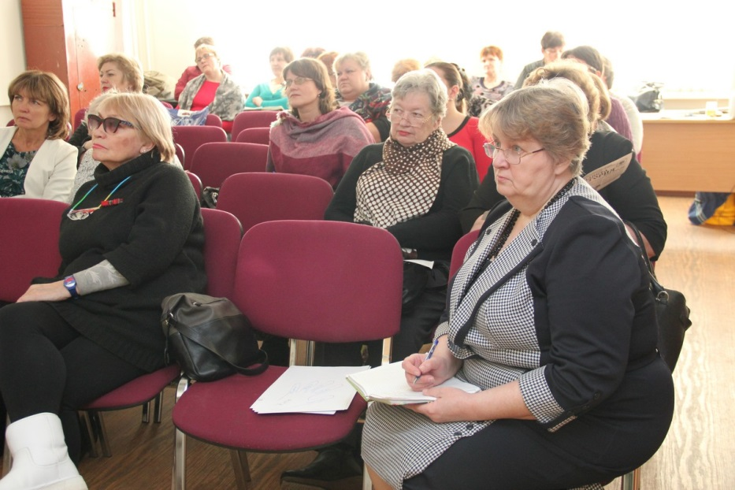
городская научно-практическая конференция для руководителей музеев образовательных организаций и руководителей патриотических клубов
Тема конференции:
«Организация работы музея и патриотического клуба в системе дополнительного образования: инновационные подходы и технологии»

Slide 22
городская научно-практическая конференция для руководителей музеев образовательных организаций и руководителей патриотических клубов
Круглые столы по темам:
«Поисковая деятельность современного школьного музея»;
«Научно-исследовательская деятельность современного школьного музея»;
«Основные формы представления результатов научно-исследовательской и поисковой деятельности в работе школьного музея»,
«Система военно–патриотического воспитания в условиях патриотического клуба»,
«Специфика проектной деятельности в патриотическом клубе».

Slide 23
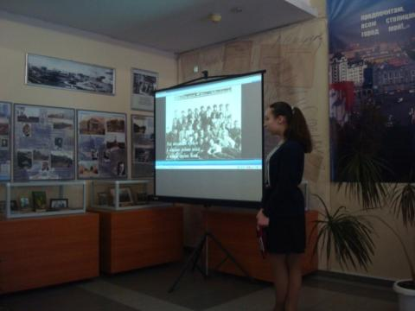
городская научно-практическая конференция школьников
городская научно-практическая конференция школьников «НОУ «Сибирь» (секция «Музеология») (9-11 классы)
городской конкурс исследовательских проектов (секция «Музеология и экскурсионная деятельность») (5-8 классы)

Slide 24
городская научно-практическая конференция школьников «НОУ «Сибирь»
Итоги
Золотая Лига:
Тверских Никита, МБОУ «Новосибирская классическая Гимназия №17»
Торбин Евгений, МБОУ «Новосибирская классическая Гимназия №17»
Лауреаты:
Чиркова Карина, МБОУ «Гимназия № 3»
Муса кызы Акмоор, МБОУ СОШ № 167
Турбин Иван, МБОУ «Лицей № 28»
Благодаров Анатолий, МБОУ СОШ № 49
Кондратьев Никита, МБОУ АКЛ

Slide 25
городской конкурс исследовательских проектов (5-8 классы)
Итоги
Золотая Лига:
Горланов Александр, МБОУ «Гимназия № 16»
Лауреаты:
Анищенко Александр, МБОУ «Гимназия № 3»
Штамлер Игорь, МБОУ «Гимназия №12»
Зайцева Елизавета, МБОУ СОШ № 167
Лиенко Анна, МБОУ «Лицей № 126»

Slide 26
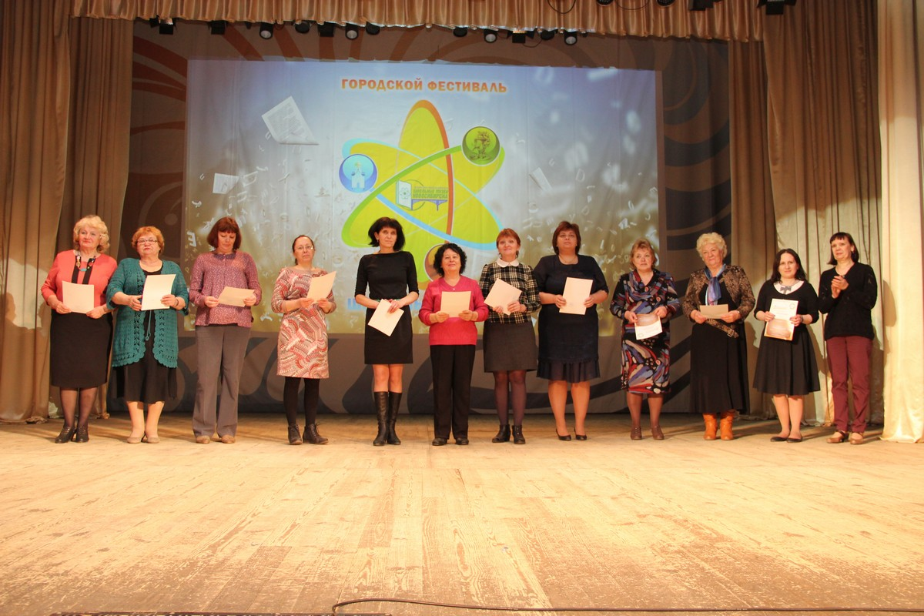
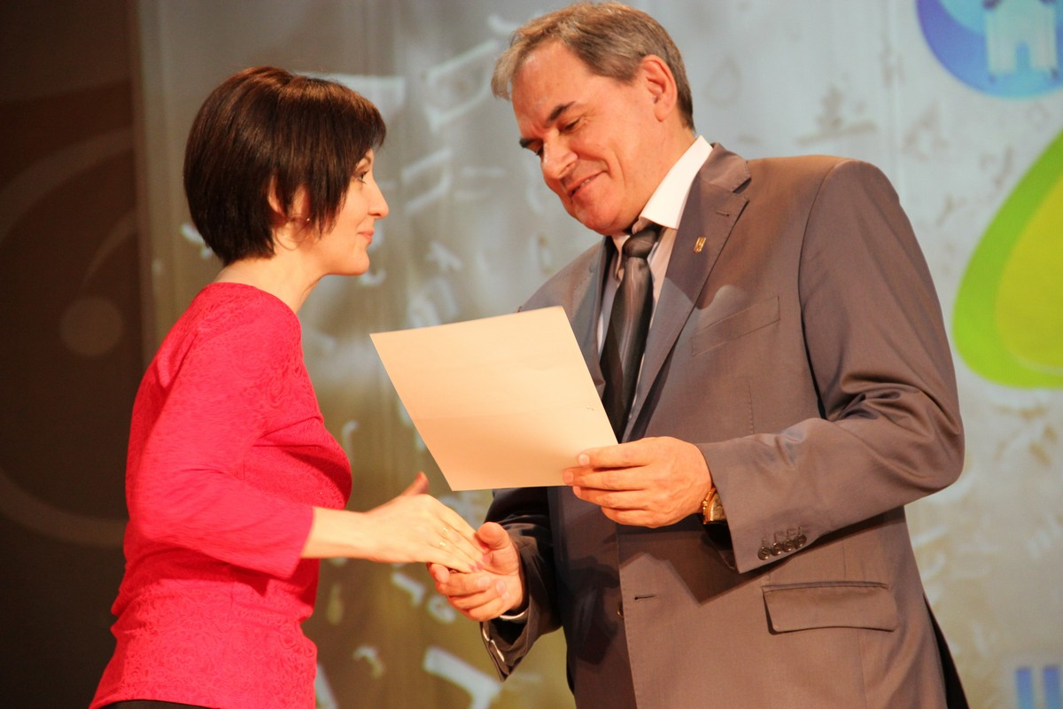
Фестиваль школьных музеев
на базе музеев образовательных организаций Ленинского района
18 мая 2018 года

Slide 27


Издательская деятельность

Slide 28
Спасибо за внимание

